Slide 1
Informática Básica

Slide 2
Thales Muller de Souza
Técnico em Redes de Computadores – SENAC;
Graduando em Sistema de Informação - FEPI;

Slide 3
Objetivo
Passar todas as noções de informática básica, ensinando conceito e praticas, não ficar preso apenas em teorias.
Aplicar testes, e ensinar a solucionar problemas reais.
Promover debates sobre os temas e achando formas mais simples de explicar.

Slide 4
Ementa
Introdução a Informática;
O que é o computador.
Sistema de Computação (Hardware , Software e Peopleware).
Sistema Operacional ( Windows e Linux ).
Introdução
O que é o Windows
Inicializando e Desligando o Windows

Slide 5
Usando o mouse
Área de Trabalho:
Ícones
Barra de Tarefas:
menu Iniciar:
Propriedades da Área de Trabalho
Janelas
Painel de Controle:
Data e Hora, Mouse, Teclado,Vídeo, Usuários, Etc.
Acessórios:
Calculadora
Bloco de notas
Paint

Slide 6
Windows Explorer:
Criando pasta
Renomeando pasta
Movendo, Copiando e Excluindo Pasta/Arquivo
Pesquisar Pasta/Arquivo
Lixeira
Usando o Teclado e seus atalhos
Microsoft Office:
Word
Excel
PowerPoint

Slide 7
PenDrive
Vírus
Aplicativo
Internet
Navegadores/Browsers
Sites:
Pesquisas
E-mail
Downloads
Redes Sociais

Slide 8
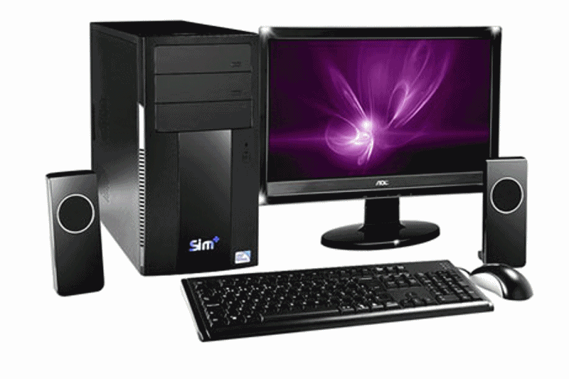
Introdução a Informática
O que é o computador ?

Slide 9
Computador é uma maquina constituída por componentes e circuitos eletrônicos, capaz de receber, armazenar, processar e transferir informações.
Tipos:
Computador Pessoal – PC
Servidores
Notebooks
Netbooks
Palm Top

Slide 10
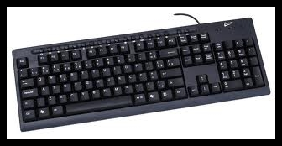
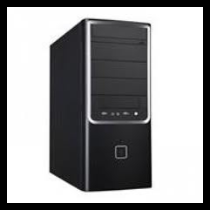
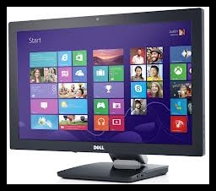
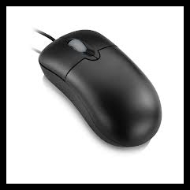
Característica de um computador:
Teclado:
Monitor:
Gabinete:
Mouse:

Slide 11
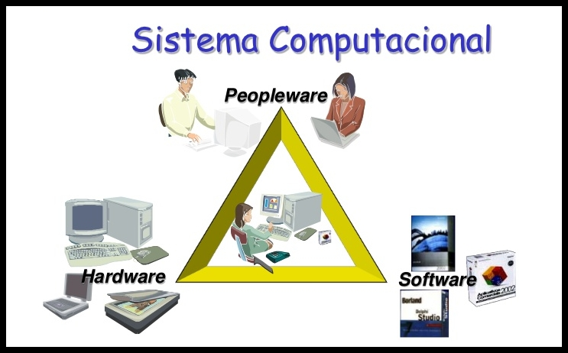

Slide 12

Software:
São as partes lógicas do computador, ou seja, os seus sistemas e aplicativos. Software é tudo aquilo que você pode-se apenas compreender. Exemplo: os programas.
Notes:
É o que não se pode tocar

Slide 13
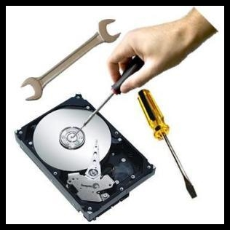
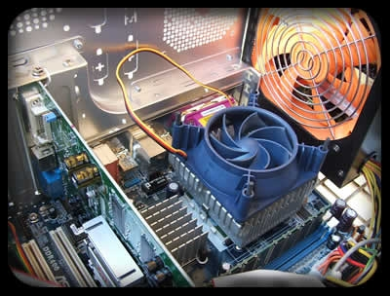
Hardware:
São as partes físicas do computador, ou seja, suas peças. Hardware é todo equipamento de informática dentro ou fora de um computador.

Slide 14
Hardware se divide em quatro categorias:
Dispositivo de Entrada:
São os equipamentos, cujo a função é enviar os dados para dentro do computador.
Exemplo: Mouse e Teclado
Dispositivo de saída:
São equipamentos, cujo a função é mostrar as informações de dentro do computador.
Exemplo: Monitor e Impressora

Slide 15
Dispositivo de Processamento:
É o dispositivo responsável pelo gerenciamento dos dados e processamento do mesmo.
Exemplo: CPU
Dispositivo de Armazenamento:
São os dispositivos, cujo função é armazenar as informações.
Exemplo: Pendrive, HDs, CDs, DVDs, Etc.

Slide 16


Peopleware:
São todos os usuários de computador

Slide 17

2. Sistema Operacional - SO
É o programa principal de um computador. É através do sistema operacional que temos a interação entre Hardware e Software.
Os principais tipos de Sistema operacionais são OS, Linux e o Windows.

Slide 18
Windows
É um Sistema Operacional, produzido pela Microsoft. É um dos mais utilizados em todo o mudo.
Possui uma grande interatividade e funcionalidade, sua interface e simples e pratica.
Existem varias versões deste sistema operacional, as principais são XP, 7, 8.

Slide 19
Inicializando e Encerrando
Para inicializar o computador e o seu SO, seguiremos estas etapas básicas:
Inicializar:
Verificar os cabos de energia.(110V ou 220V).
Clicar no botão Power.
Aguarde a Inicialização do SO

Slide 20
Encerrando:
Feche/Salve os arquivos e programas abertos.
Com o mouse clique em “Iniciar”.
Seleciono a opção “Desligar o Computador”.
Escolha a opção “Desativar”.
Aguarde o encerramento do SO.
Retire o da energia/Desligue o estabilizador

Slide 21
Observações: Existem outras opções ao desligar o seu computador:
Reiniciar, Em Espera Logoff/Trocar de usuário.
Reiniciar:
Continuar os passos anteriores ate o 3°:
Escolha a opção Reiniciar.
Aguarde o computador Reiniciar.
Espera:
Continuar os passos anteriores ate o 3°:
Escolha a opção Em Espera.
Aguarde o computador entrar em espera.

Slide 22
Logoff:
Feche/Salve os arquivos e programas abertos.
Com o mouse clique em “Iniciar”.
Selecione a opção “fazer logoff”.
Clique em “Fazer logoff”.
Aguarde.
Trocar Usuário:
Com o mouse clique em “Iniciar”.
Selecione a opção “fazer logoff”.
Clique em “Trocar Usuário”.
Aguarde.
Notes:
Diferença logoff fecha td e troca o usuario mantem as coisas abertas

Slide 23
Usando o mouse:
É um dispositivo do computador, usado para fazer a interação enter o usuario e o computador, como o teclado, o monitor, etc.
Existe alguns termos relacionados ao mouse:
Clicar.
Clicar duas vezes.
Clicar com o botão direito.
Arrastar e Soltar.

Slide 24
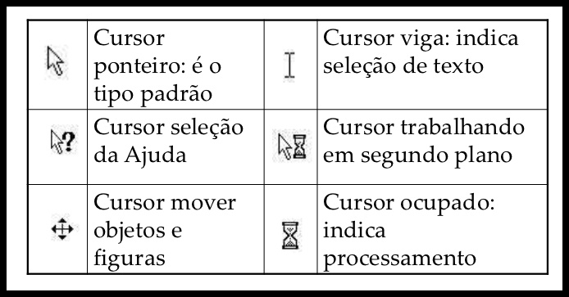
Usando o Mouse

Slide 25
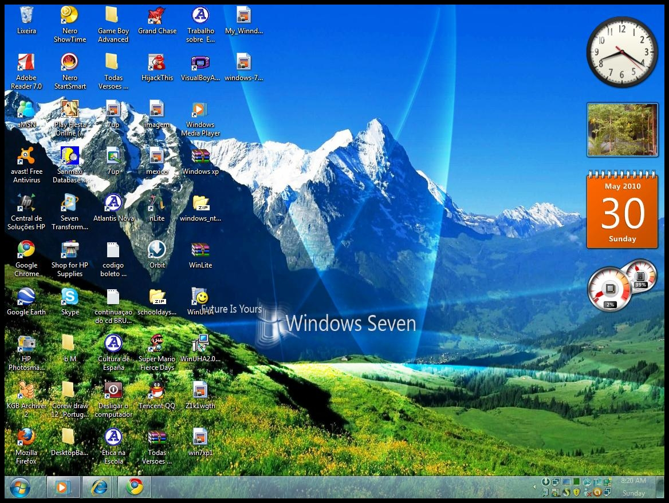
Área de Trabalho

Slide 26
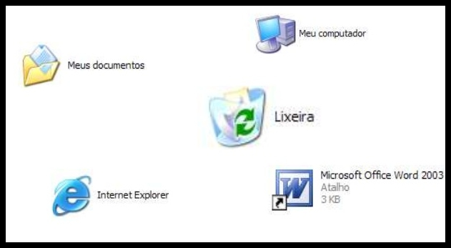
Ícones, Pastas, Atalhos:
Um Ícone são atalhos para seus respectivos fins.

Slide 27
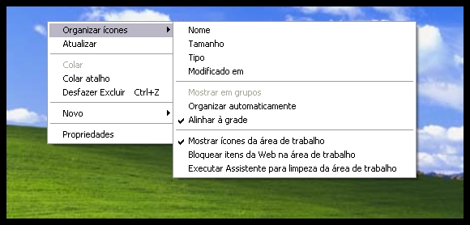
Organizar Ícones:
Mover arrastando com o mouse.
Ou
Clicar com o botão direito na Área de Trabalho e escolher a opção desejada:

Slide 28
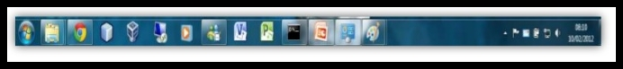
A Área de trabalho é composta pelos seguintes itens:
Barra de tarefas:
O botão Iniciar.
A barra de ferramentas Início Rápido, que permite iniciar programas com um clique.
A seção intermediária, que mostra quais programas e documentos estão abertos e permite que você alterne rapidamente entre eles.
A área de notificação, que inclui um relógio e ícones (pequenas imagens) que comunicam o status de determinados programas e das configurações do computador.

Slide 29
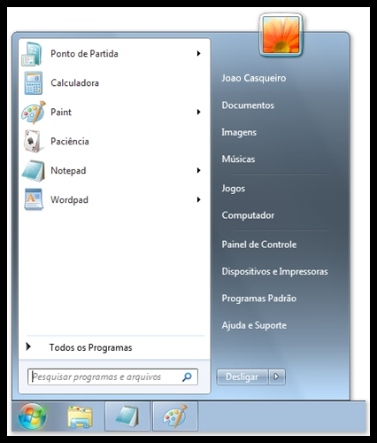
O menu INICIAR

Slide 30
O menu Iniciar é o portão de entrada para programas, pastas e configurações do computador. Ele se chama menu porque oferece uma lista de opções, exatamente como o menu de um restaurante. E como a palavra "Iniciar" já diz, é o local onde você iniciará ou abrirá itens.

Slide 31
Use o menu Iniciar para fazer as seguintes atividades comuns:
Iniciar programas
Abrir pastas usadas com frequência
Pesquisar arquivos, pastas e programas
Ajustar configurações do computador
Obter ajuda para o Windows
Desligar o computador
Fazer logoff do Windows ou alternar para outra conta de usuário

Slide 32
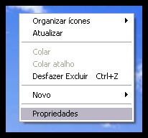
Propriedades da Área de Trabalho
Para acessar esta configuração vamos seguir os passo:
Com o botão direito do mouse clique na Área de Trabalho
Selecione “Propriedades”

Slide 33
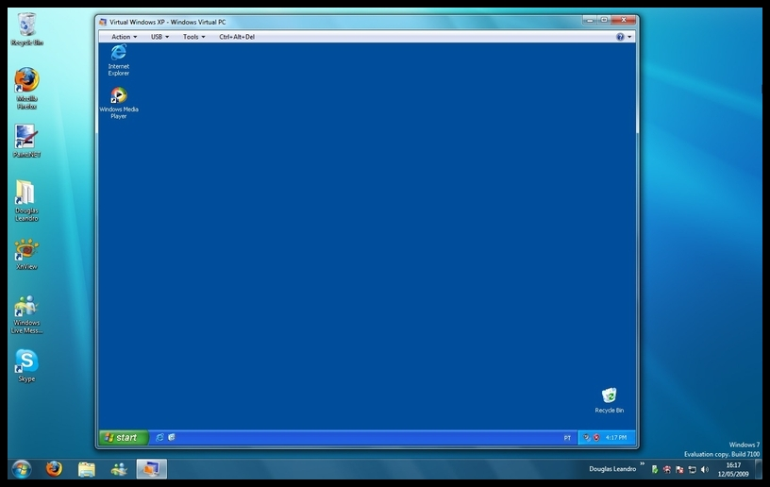
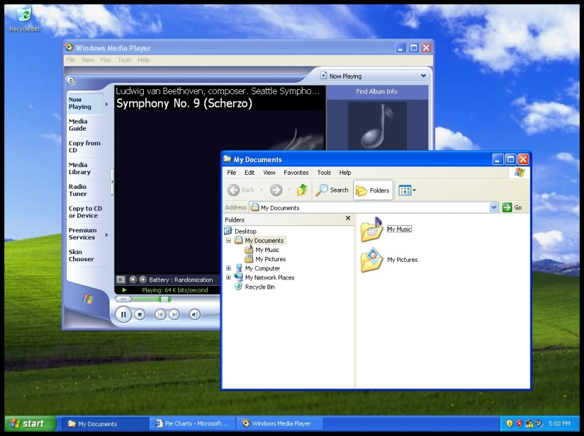
Janela:

Slide 34
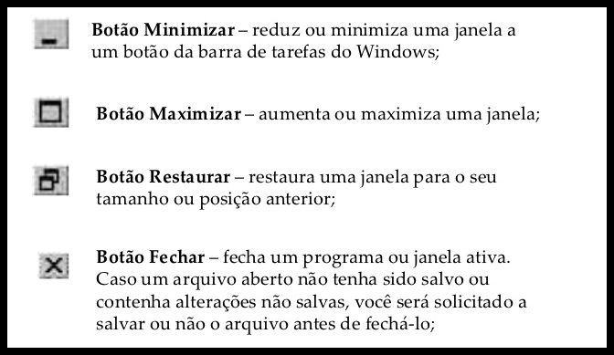
Botões das Janelas

Slide 35
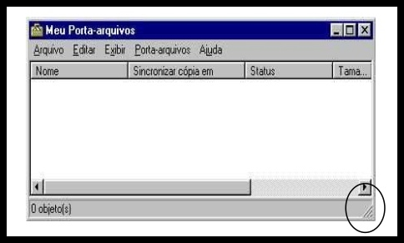
Redimensionando o tamanho de uma janela:
Com o mouse clique na bordas de uma janela e arraste para a configuração desejada.

Slide 36
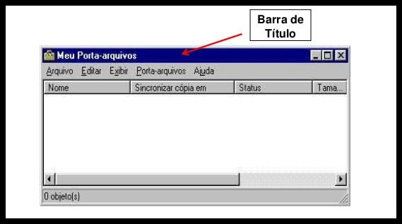
Movendo uma janela:
Com o mouse clique na barra de titulo e arraste para onde desejar.

Slide 37
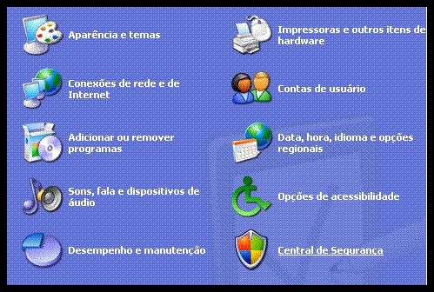
Painel de Controle
Local onde realiza todas as configurações de um computador.

Slide 38
Para acessar o Painel de Controle, vamos seguir estas etapas:
Abra o menu Iniciar
Clique em Painel de Controle
Notes:
Diferença entre ok aplicar / no final mostrar outras funções do painel de controle

Slide 39
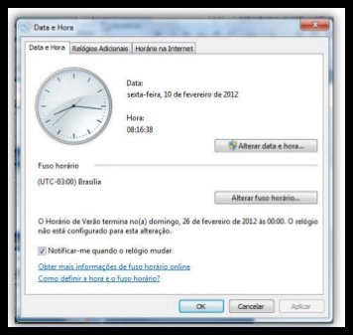
Dada e Hora
Alterando data e hora do sistema:
Menu Iniciar
Painel de Controle
Data e Hora
Configura
Clique em Ok

Slide 40
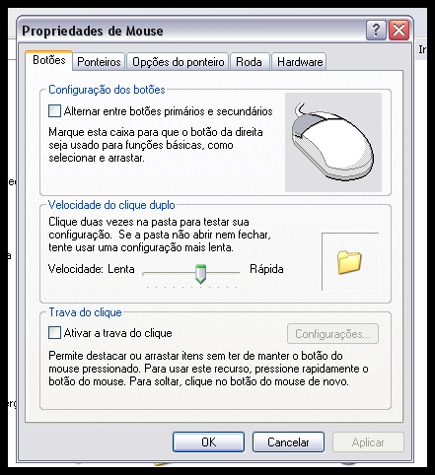
Mouse
Alterando as configurações do mouse:
Menu Iniciar
Painel de Controle
Mouse
Configura
Clique em Ok

Slide 41
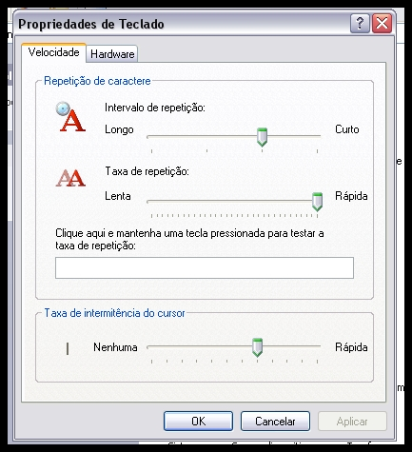
Teclado
Alterando as configurações do Teclado:
Menu Iniciar
Painel de Controle
Teclado
Configura
Clique em Ok

Slide 42
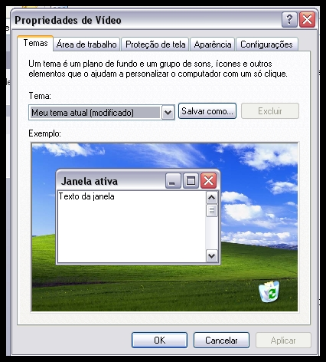
Vídeo
Alterando as configurações do Vídeo:
Menu Iniciar
Painel de Controle
Vídeo
Configura
Clique em Ok
Obs.: Propriedade do
Vídeo e Área de
Trabalho, são a mesma
coisa

Slide 43
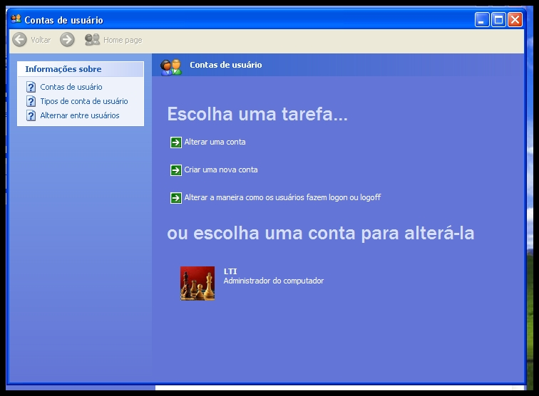
Usuário
Alterando e Criar Usuários e suas configurações:
Menu Iniciar
Painel de Controle
Contas de Usuário
Configura
Clique em Ok

Slide 44
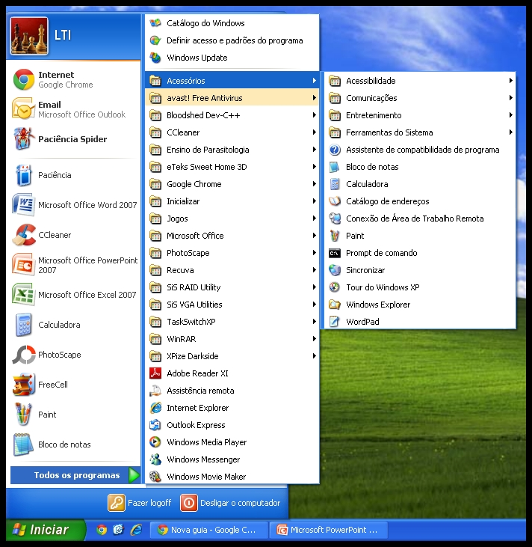
Acessórios
Para acessar estes aplicativos:
Menu “Iniciar”
Todos Programas
Acessórios

Slide 45
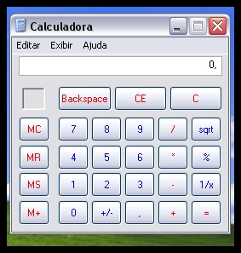
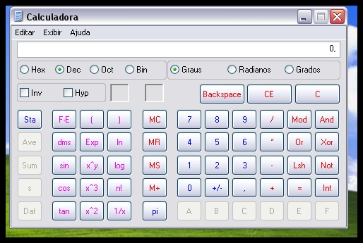
Calculadora:

Slide 46
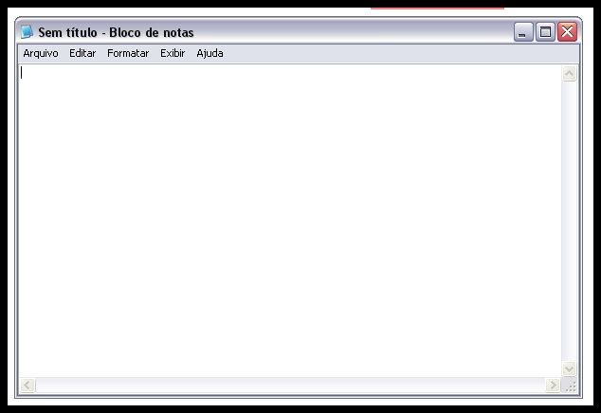
Bloco de Notas:
É um editor de texto simples

Slide 47
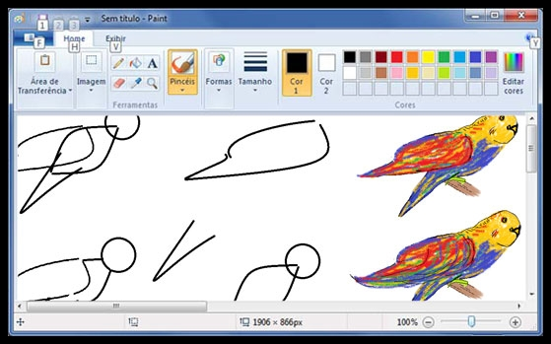
Paint

Slide 48
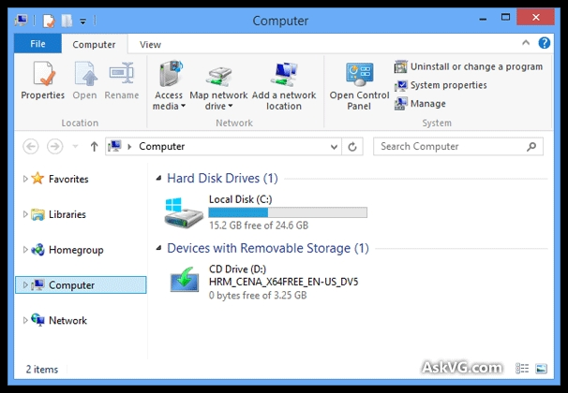
Windows Explorer

Slide 49
O programa Windows Explorer ou Explorando é o gerenciador de arquivos e pastas do sistema Windows, ou seja, é utilizado para a cópia, exclusão, organização, movimentação e todas as atividades de gerenciamento de arquivos, podendo também ser utilizado para a instalação de programas.

Slide 50
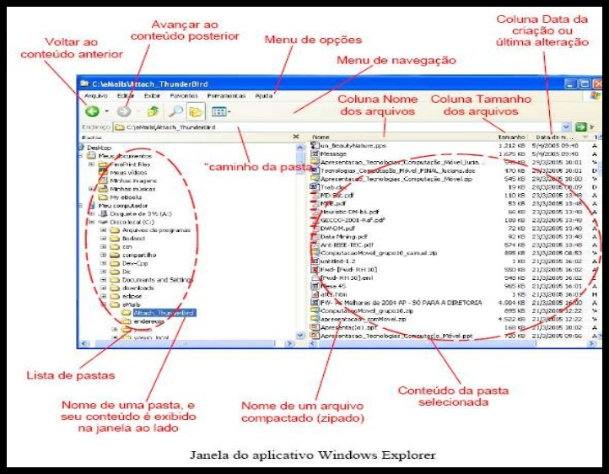

Slide 51
Criando Pasta
Selecione o local onde deseja criar a pasta.
Clicar com o botão direito do mouse em uma área vazia do Windows Explorer.
No menu que aparece, clicar em Novo.
Selecione Pasta
Aparecerá um ícone denominado Nova Pasta que já está selecionado
Digitar o nome para a nova pasta
Pressionar a tecla Enter para finalizar

Slide 52
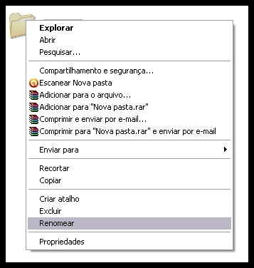
Renomeando uma Pasta/Arquivo
Selecione a pasta/arquivo desejada
Clique com o botão
direito
Escolha a opção
renomear
Renomeie a pasta
com um novo nome
Clique em Enter

Slide 53
Excluindo uma Pasta/Arquivo
Selecione a pasta/arquivo desejada
Aperte a tecla “Delete” no teclado
Para confirmar clique em “Sim”
Ou
Clique com o botão direito
Escolha a opção Excluir
Para confirmar clique em “Sim”

Slide 54
Copiando, Movendo e Recortando
Copiando:
Selecione a pasta/arquivo desejado
Clique com o botão direito
Selecione copiar
Colando:
Escolha o destino
Clique com o botão direito
Selecione colar

Slide 55
Recortando:
Selecione a pasta/arquivo desejado
Clique com o botão direito
Selecione recortar
Obs.:
Copiar ira criar uma copia do arquivo enquanto recortar irar move-lo

Slide 56
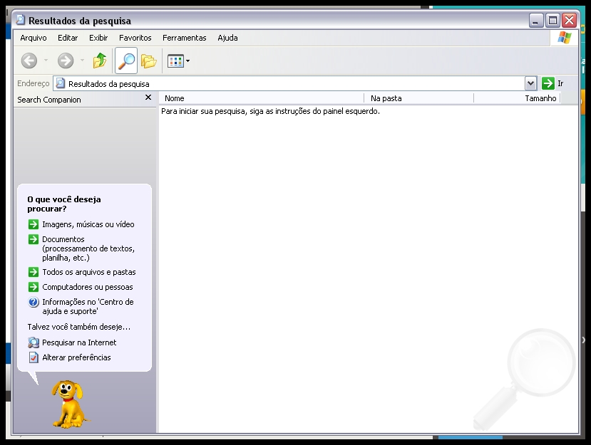
Pesquisar Pasta/Arquivo
Quando você esquecer onde esta determinado arquivo,pode-se acha-lo utilizando a ferramenta Pesquisar.
Para isto segue as etapas:
Menu Iniciar
Selecione Pesquisar
Escolha as opções
de pesquisa

Slide 57

Lixeira
Tem como finalidade guardar os arquivos excluídos, de forma permitir uma recuperação caso o usuário se arrependa.

Slide 58
Restaurando um arquivo na lixeira:
Selecione o arquivo
Clique com o botão direito
Selecione Restaurar
Obs.: O arquivo será colocado imediatamente no local onde foi apagado.
Excluindo permanentemente:
Selecione o arquivo
Clique com o botão direito
Selecione Excluir
Selecione “Sim” para confirmar

Slide 59
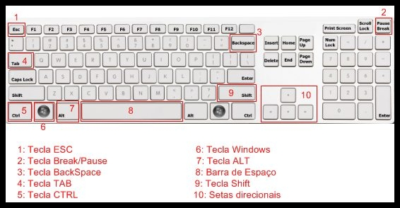
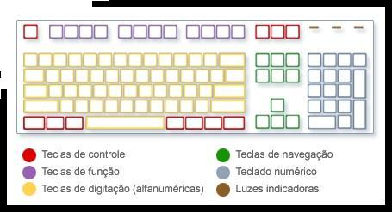
Teclados e seus atalhos
O teclado fornece vários atalhos para facilitar e agilizar o uso do computador.

Slide 60
Combinações de teclas de sistema do Windows:
F1: Ajuda
CTRL+ESC: Abre o menu Iniciar
ALT+TAB: Alterna entre programas abertos
ALT+F4: Encerra o programa
SHIFT+DELETE: Exclui o item permanentemente
Logotipo Windows+L: Bloqueia o computador (sem usar CTRL+ALT+DELETE)
CTRL+SHIFT+ESC: Abre o Gerenciador de Tarefas do Windows

Slide 61
Combinações de teclas do programa Windows:
CTRL+C: Copiar
CTRL+X: Recortar
CTRL+V: Colar
CTRL+Z: Desfazer
CTRL+B: Negrito
CTRL+U: Sublinhado
CTRL+I: Itálico

Slide 62
Teclas do Microsoft Natural Keyboard:
Logotipo do Windows: Menu Iniciar
Logotipo do Windows+R: Caixa de diálogo Executar
Logotipo do Windows+M: Minimizar tudo
SHIFT+Logotipo do Windows+M: Desfaz minimizar tudo
Logotipo do Windows+F1: Ajuda

Slide 63
Logotipo do Windows+E: Windows Explorer
Logotipo do Windows+F: Localiza arquivos ou pastas
Logotipo do Windows+D: Minimiza todas as janelas abertas e exibe a área de trabalho
CTRL+Logotipo do Windows+F: Localiza o computador
Logotipo do Windows+TAB: Percorra os botões da barra de tarefas

Slide 64

Word
É um dos melhores editores de texto, permite amplas funções e realizações, criação de documentos de texto.

Slide 65
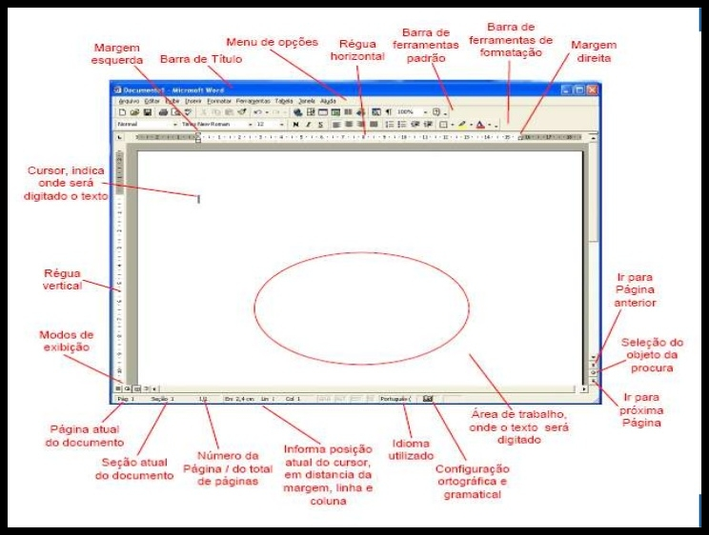

Slide 66
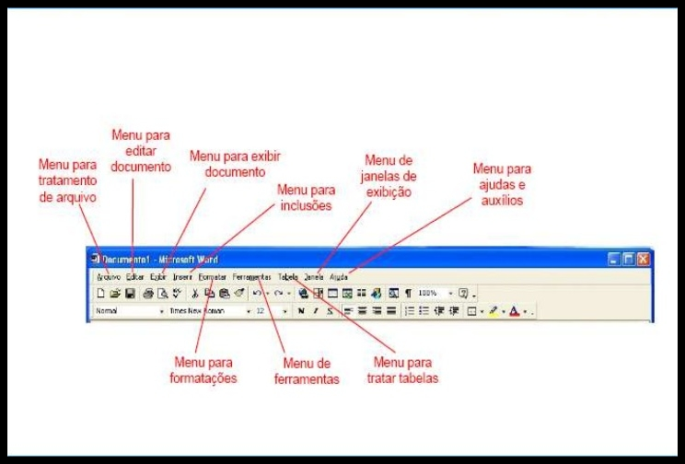

Slide 67
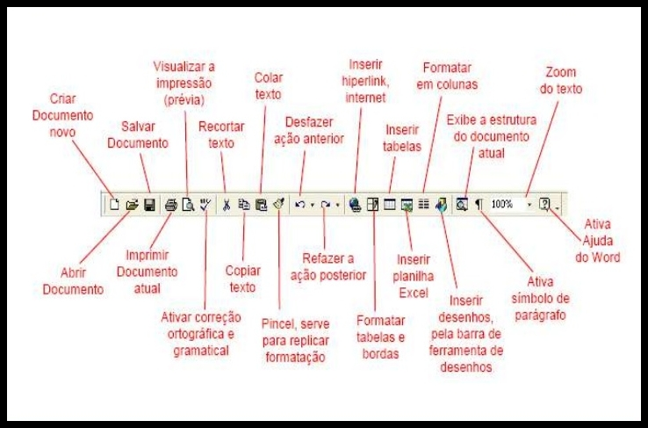

Slide 68
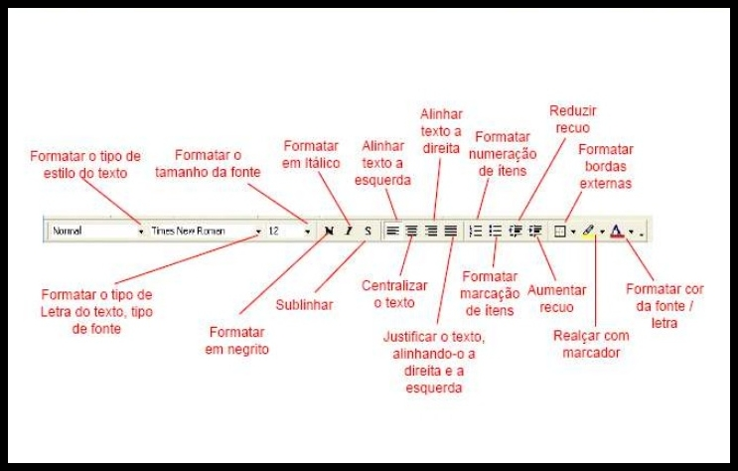

Slide 69
Para aprofundamento nas varias funções do Word usaremos a apostila:
apostila Word 2007

Slide 70

Excel
É um criador de planilhas de calculo, permitindo funções aritméticas, criação de gráficos, Etc.

Slide 71
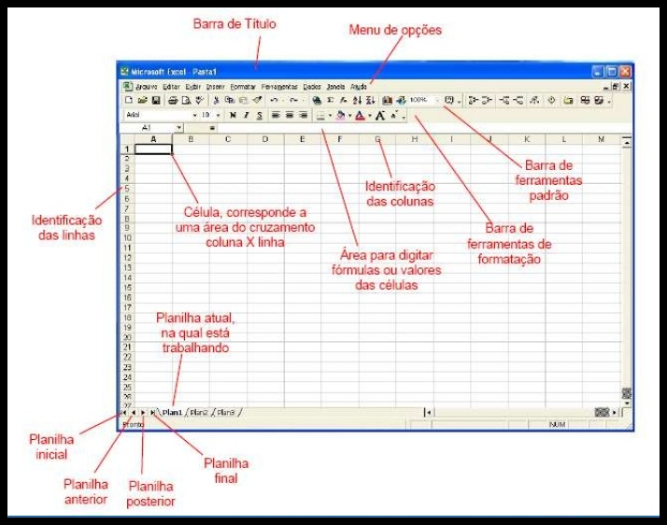

Slide 72
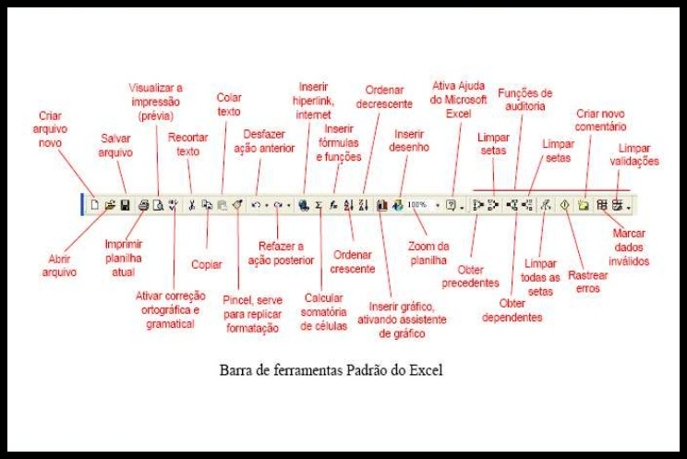

Slide 73
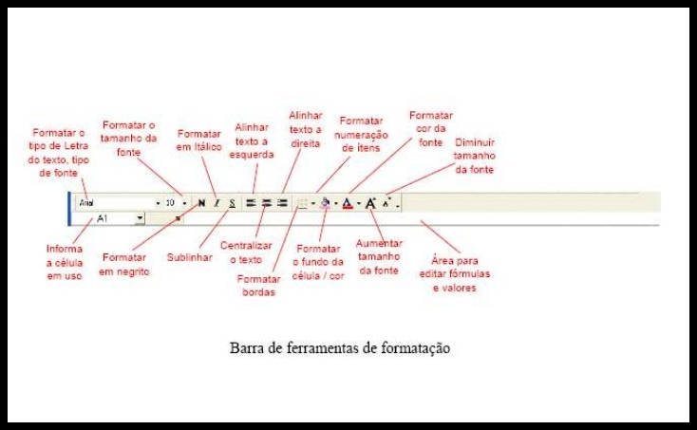

Slide 74
Para aprofundamento nas varias funções do Excel usaremos a apostila:
apostila Excel 2007

Slide 75

PowerPoint
É Um gerador de apresentações, útil em diversas situações. Usado para apresentar trabalhos escolares, TCC , Etc.

Slide 76
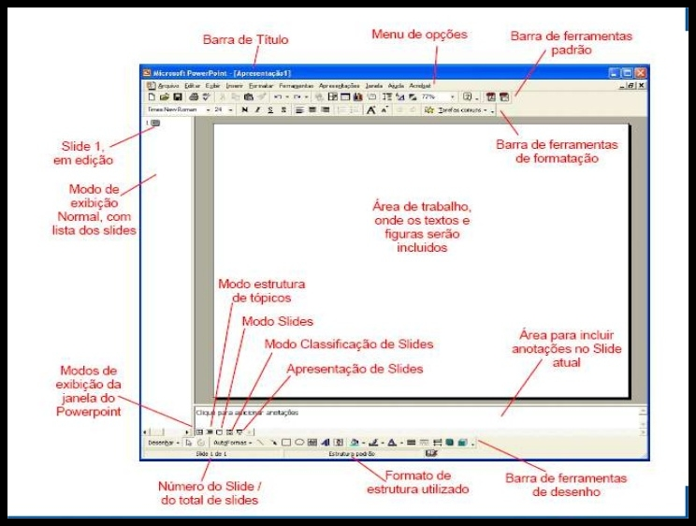

Slide 77
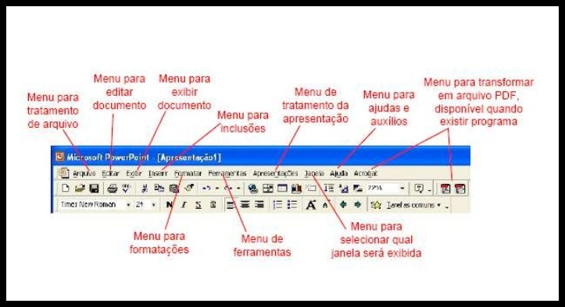

Slide 78
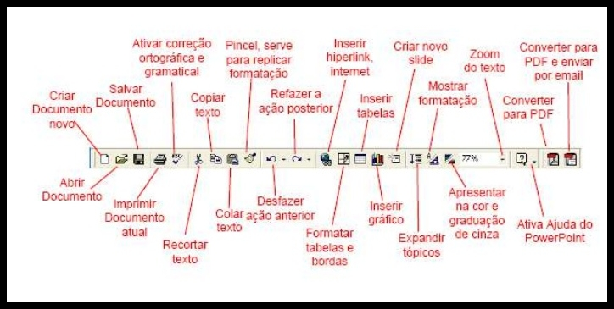

Slide 79
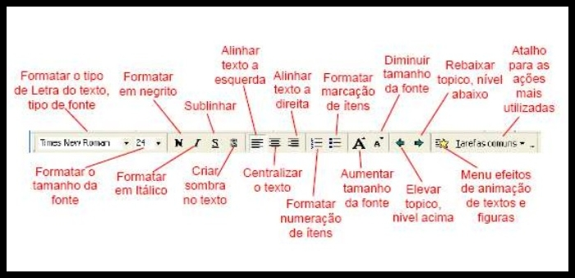

Slide 80
Para aprofundamento nas varias funções do Power Point usaremos a apostila:
apostila PowerPoint 2007

Slide 81
PenDrive
É um dispositivo de armazenamento, sua funcionalidade é poder carregar as informações para onde desejar.
Suas funções são as mesmas de uma diretório qual quem em um computador. As funções copiar, colar, criar, excluir são executadas da mesma maneira.
Sua capacidade e variável, já existe pendrives de ate 32Gb.

Slide 82
Formatar um pendrive é apagar todos os seus dados, restaurando o mesmo para sua forma original de fabrica, perdendo todos os arquivos. E aconselhado formata-lo quando estiver corrompido ou com vírus.
Para remover um pendrive e necessário um procedimento de segurança.
Na barra de ferra mentes clique com o mouse sobre o símbolo do pendrive
Selecione remover com segurança
aguarde

Slide 83



Vírus
São programas maliciosos que direta ou indiretamente prejudica o funcionamento do computador.
Para a prevenção desta ameaças recomenda-se a utilização de um antivírus

Slide 84
Para evitar que seu computador seja infectado deve se tomar cuidado com sites duvidosos, e-mails, arquivos estranhos, etc.
Uma forma de se prevenir é executar sempre escaneamentos no seu sistema. Escanear um computador é nada mais que o antivírus checar todos os arquivos a procura de vírus,

Slide 85
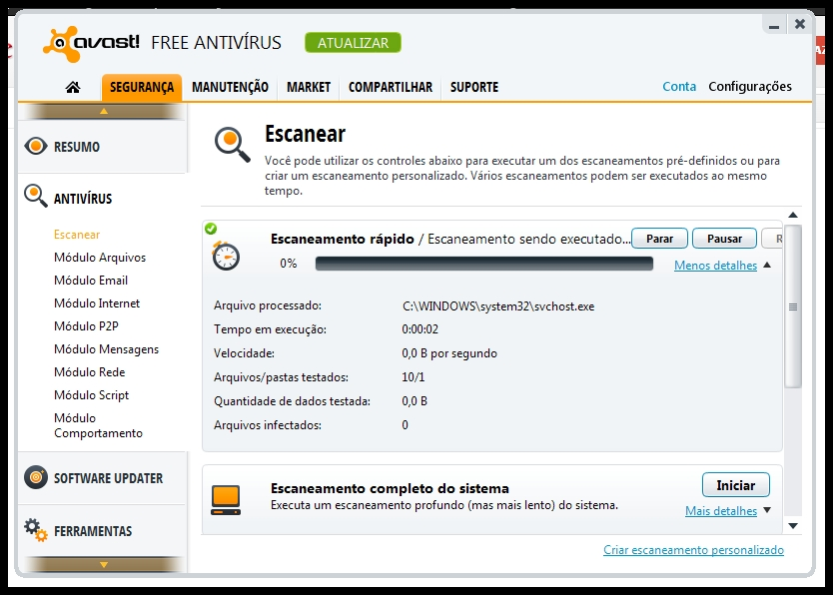

Slide 86
Outro termo de antivírus é a Quarentena. Ela é o local onde os arquivos infectados são mantidos para analise dos seus conteúdos. Fica em um local separado e evita que ele se propaga.
Caso fique provado que o arquivo é um vírus ou esta infectado recomenda-se excluí-lo permanentemente.

Slide 87
O que é um Aplicativo:
São programas que executam tarefas específicas, como editores de texto, reprodutores de musicas, etc.

Slide 88
Internet
É uma rede mundial de comunicação entre computadores.
Conecta-se com a internet por meio de uma conexão com cabo ou a sem fio (WI-FI).
Para se conectar e necessário um aplicativo que realiza esta interação, do seu computador com a rede, o navegador.

Slide 89

Navegadores e Browsers

Slide 90
Para acessar o navegador basta seguir as etapas:
Menu iniciar
todos os programas
“Navegador desejado”
Aguarde carregar a pagina principal

Slide 91
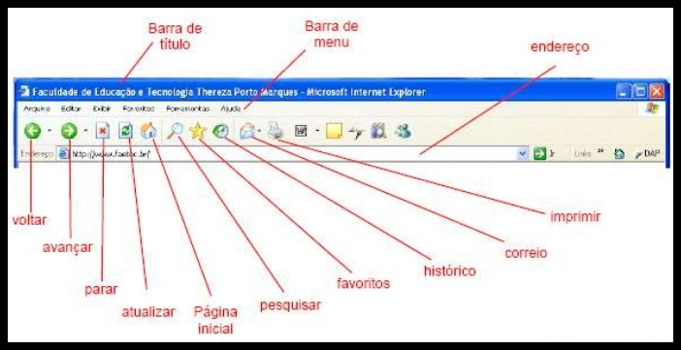
Basicamente os navegadores dispõem das mesmas configurações e elementos, tornando-os padrão, ou seja, o funcionamento será sempre o mesmo.

Slide 92
Sites
Um web site ou site é um conjunto de páginas web.
Cada site tem o seu endereço web
Para acessar um site devemos digitar na barra endereço:
WWW.”nomedosite”.com.br
Obs.: não se coloca acentos e espaços nos endereços de um site.

Slide 93
Existem vários tipos de sites:
Noticias
Esporte
Lazer
Jogos
Relacionamento
Pesquisas

Slide 94

O mais famoso site de pesquisa é o Google, por ser de uma interface simples e de ótimo desempenho.
Seu endereço é www.google.com.br

Slide 95
E-mail
É um correio eletrônico, é um método que permite compor, enviar e receber mensagens através de sistemas eletrônicos de comunicação.
Existe vários sites de E-mail, os mais conhecidos são:
Outlook ( Hotmail)
Yahoo
Gmail

Slide 96
Para a utilização de um e-mail precisa se ter uma conta:
nome@exemplo.com
Alguns termos:
Caixa de entrada: são seus e-mails recebidos.
Caixa de saída: e-mails enviados.
Anexo: são qualquer complemento amais enviado junto com um e-mail.

Slide 97
Para enviar um e-mail precisa preencher alguns campos:
Para: é o destinatário do e-mail.
Cc: manda uma copia para outro destinatário.
Cco: manda uma copia para outro destinatário, onde o destinatário inicial não tem acesso.
Assunto: trata-se do nome do e-mail a enviar
Anexo: caso queira anexar fotos, documentos, etc.
Mensagem: campo onde estará a mensagem

Slide 98
Downloads
É o processo que faz a copia de um arquivo que esta em um site para o nosso computador.
Existe uma pasta especifica para os downloads, armazenando-os sempre que efetuados.
Ao fazer o download você tem a opção de salvar como, assim pode escolher outro destino para o mesmo.

Slide 99

Redes sócias
São sites de relacionamento entre usuários, onde cada usuário pode criar seu perfil e interagir com outros, não importando a distancia entre eles, alem disto elas conta com chats, jogos, etc.
As mais populares são:
Facebook
Youtube
Twitter
Orkut

